Slide 1

湖北省自然科学基金杰青项目答辩报告
大气污染与控制工程
授课人：郭利民
课程：环境工程导论（公选课）
实验室：环境学院西边实验室（西操边）
电话：17764035563
邮箱：lmguo@hust.edu.cn
2023年9月20日

Slide 2
我们之所以能成功地控制住饥荒、瘟疫和战争，很大的原因在于惊人的经济增长带来了丰富的食物、药品、能源和原材料。然而，同样也是因为经济增长，已经让地球的生态在许多方面失去平衡，而我们现在才刚刚意识到。人类对于这个危机承认得很晚，而且至今努力不足。虽然总有人谈着污染、全球变暖、气候变化，但多数国家至今仍未做出任何认真的经济或政治牺牲来改善这些状况。每当要在经济增长和生态稳定中二选一时，政客、企业领导者和选民几乎总是选择增长。如果我们真想远离灾祸，就得在21世纪做出更好的选择。
《未来简史：从智人到智神》
Notes:
包括选择专业，我们大多会做出薪水高的（也是物质一些吧）

Slide 3
汇报目录
目录
大气污染及其分类
大气污染的影响
大气污染防治法规与标准体系
中国的大气污染综合防治
颗粒污染物及除尘工艺
SO₂及脱硫工艺
NO_{x}及脱氮工艺
VOCs及净化工艺

Slide 4
汇报目录
推荐参考书
《大气污染控制工程》作者：郝吉明、马广大、王书肖；高等教育出版社；2021年5月第4版（2021年5月第1次印刷）

Slide 5
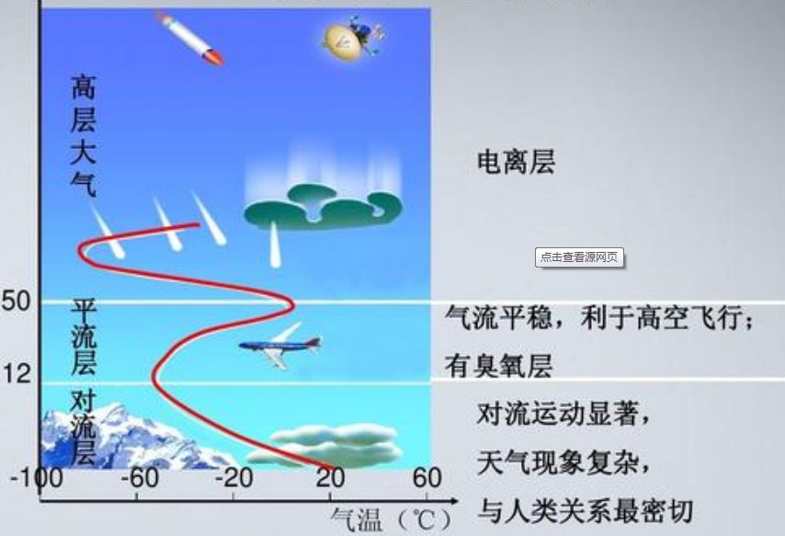
大气污染及其分类
1. 大气圈及大气组成（重点对流层和平流层）

Slide 6
2. 大气污染的定义
Air pollution may be defined as any atmospheric condition in which substances are present at concentrations high enough above their normal ambient levels to produce a measureable effect on man, animals, vegetables, materials or climate (?)
如果大气中的某些物质达到一定浓度，并持续足够的时间，以致对公众健康、动物、植物、材料、大气特性或环境美学产生可测量的不利影响，这就是大气污染

Slide 7

3. 空气污染系统（Air pollution systems）
Increasing population
Technological Society
Changed air quality
Inconvenience
Health problems
International conflict
Reduced freedoms
Increasing costs
New technologies
Increasing economy

Slide 8
空气污染及控制系统
Mixed and chemical
transformation
Emission
sources
Atmosphere
Receptors
pollutant
Automate control
Receptors
Emission
sources
Sources
control
Atmosphere
Humans
Animals
Plants
Materials
Receptors
Legislative action

Slide 9
The role of engineering (Environmental)
Social sciences
Engineering
Sciences
Humanities and social sciences
Human population and economic activity
Land use, resource consumption and emissions
(Industry, buildings, transportation, agriculture)
Pollutant transport and transformation in air, water and soils
Physical, chemical, and biological changes in the environment
Valuation of environmental changes (impacts, costs, risks and damages)
Economics, culture, values, etc
Political process
Technology development
Public policy measures
Mapping of environmental topics into traditional undergraduate disciplines

Slide 10
4. 大气污染的研究内容
Sources of air pollutants
Pollution control technology
Atmospheric behavior of air pollutants
Effects of air pollutants
Legislative and regulatory measures

Slide 11
排放源（人为排放源：Anthropogenic sources）
Transportation
Electric power generation
Industrial processes
Industrial and domestic fuel burning
Refuse burning
Etc

Slide 12
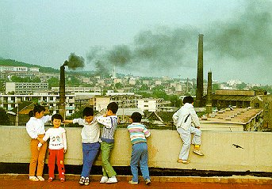
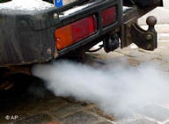
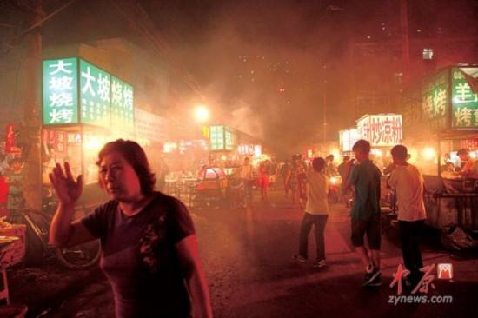
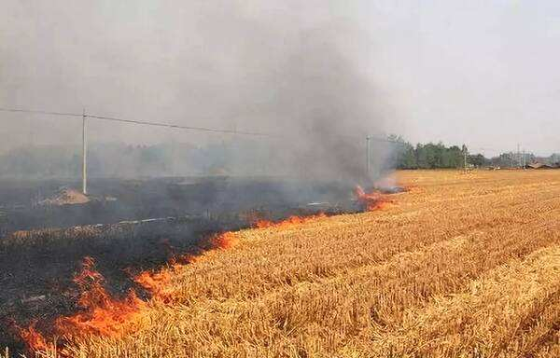
排放源（人为排放源：Anthropogenic sources）

Slide 13
排放源（自然排放源：Natural sources）
Geological: geyser, volcano, ocean
Meteorological: lightening
Fauna: ruminants, termites (白蚁)
Vegetation
Etc.

Slide 14
基本控制方程：
Total Emissions
= Population ╳ Activity level ╳ Emission factor
For example:
Activity level: Economic activity per capita
Emission factor: Pollutant emissions per unit of economic activity

Slide 15
5. 一次大气污染物（Primary Air Pollutants）
Pollutants released directly into the atmosphere in their unmodified forms and in sufficient quantities to pose a health risk.
Sources of primary air pollutants
Pollutant | Sources
Carbon monoxide | Incomplete burning of fossil fuels, Tobacco smoke
Hydrocarbons | Incomplete burning of fossil fuels, Tobacco burning
Particulates | Chemicals, Burning fossil fuels, Farming operations, Industrial wastes, Building demolition
Sulfur dioxide | Burning fossil fuels, Smelting ore
Nitrogen compounds | Burning fossil fuels
Hg

Slide 16
6. 二次大气污染物（Secondary Air Pollutants）
Secondary air pollutants are compounds that results from the interaction of various primary air pollutants.
Photochemical smog is a mixture of pollutants resulting from the interaction of nitrogen oxides and hydrocarbons with ultraviolet light.
The two most destructive components of photochemical smog are ozone (O₃) and peroxyacetylnitrates (PAN, 过氧乙酰硝酸脂).

Slide 17
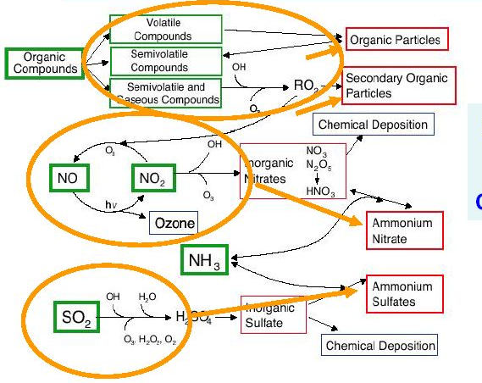
6. 二次大气污染物（Secondary Air Pollutants）

Slide 18
7. 细颗粒物污染（一次或二次污染物）
细颗粒物对人体健康和大气环境质量造成的危害要远比粗颗粒物大
细颗粒物本身可能是有毒、有害物质
细颗粒物易成为其他污染物的运载体和反应体
细颗粒物污染可导致低能见度

Slide 19
8. 酸沉降
Acid deposition is the accumulation of potential acid-formation particles on a surface
Acid results from natural causes and from human activities
The acid-formation reactants are classified as wet or dry

Slide 20
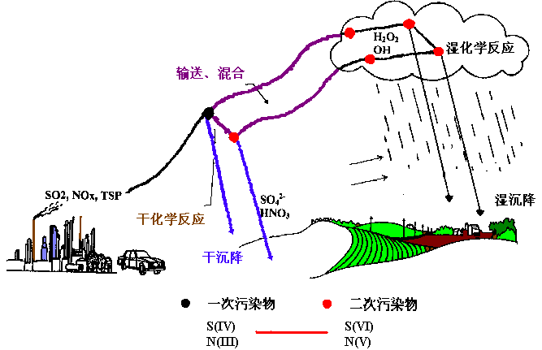
酸雨形成机制

Slide 21
9. 臭氧层破坏：
Ozone absorbs ultraviolet light and is split into an oxygen molecule and an oxygen atom:
O₃ → O₂ + O
Oxygen molecule is also split by ultraviolet light to from oxygen atoms:
O₂→2O
Recombination of oxygen atoms and oxygen molecules allow ozone to be formed again and to be available to absorb more ultraviolet light:
O₂ + O→O₃

Slide 22
9. 臭氧层破坏：
This series of reactions results in the absorption of 99% of the ultraviolet light energy coming from the sun.
Chlorofluorocarbons (CFCs) are strongly implicated in the ozone reduction in the up atmosphere.
Cl+O₃→ ClO+O₂
ClO+O→O₂+Cl
These reactions both destroy ozone.

Slide 23
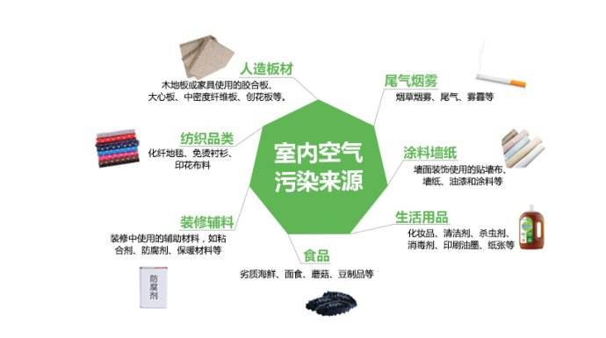
10. 室内空气污染
*

Slide 24
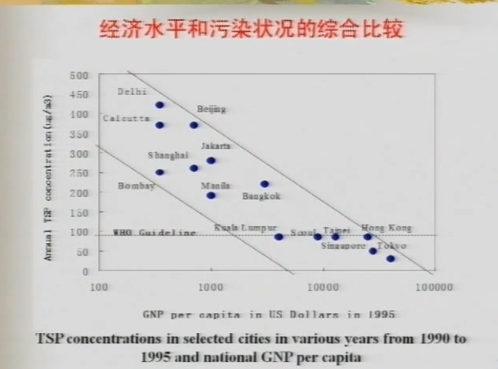

Slide 25
汇报目录
大气污染的影响
1. 对人体健康的影响
CO对人体健康的影响
CO（10⁻⁶） | CO对人体健康的影响
5-10 | 对呼吸道患者有影响
30 | 人滞留8h，视力及神经机能出现障碍
40 | 人滞留8h，出现气喘
120 | 接触，中毒，血液中CO-Hb>10%
250 | 接触，头疼，血液中CO-Hb=40%
500 | 接触，剧烈心痛，眼花，虚脱
3000 | 30min即死亡

Slide 26
汇报目录
NO₂对人体健康的影响
NO₂（10⁻⁶） | 对人体健康的影响
1 | 闻到臭味
5 | 闻到强臭味
10-15 | 10min眼、鼻受到刺激
50 | 1min内人呼吸困难
80 | 3min感到胸痛、恶心
100-150 | 在30-60min内死亡
250 | 很快死亡

Slide 27
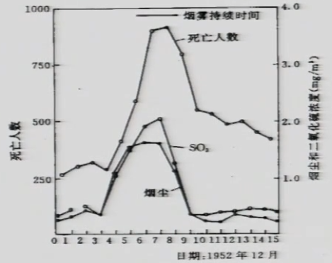
汇报目录
突发性严重大气污染事故
1952年12月伦敦烟雾事件中死亡人数与大气中烟尘和二氧化硫浓度的相关性

Slide 28
汇报目录
2. 对植物健康的影响
3. 对器物和材料的影响
4. 对大气能见度的影响
对大气能见度或清晰度有影响的污染物，一般应是气溶胶粒子，能通过大气反应生成气溶胶粒子的气体或有色气体，包括：
总悬浮颗粒物（TSP）
SO₂和其他气态含硫化合物，在大气中以较大反应速率生成硫酸盐和硫酸气溶胶粒子
NO和NO₂，在大气中反应生成硝酸盐和硝酸气溶胶粒子
光化学烟雾，反应生成亚微米的气溶胶粒子

Slide 29
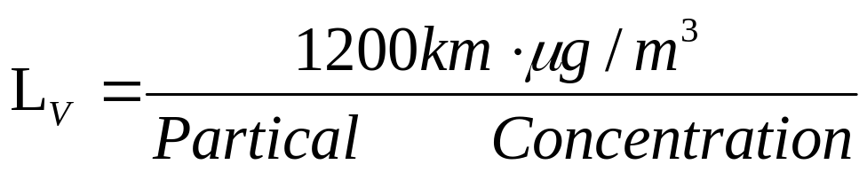
能见度与大气颗粒物浓度的关系
The most widely used equation for estimating visibility is the Koschmeider equation:
where L_{V} is the visual range, the distance at which an average person can barely distinguish a dark object (such as a mountain or skyscraper) against the sky. The equation is an approximation, based on an average set of atmospheric particles.

Slide 30
三. 大气污染防治法规与标准体系
中华人民共和国大气污染防治法
1987年9月5日由第六届全国人大常委会第22次会议通过，1988年6月1日起执行（煤烟型污染）
1995年8月29日，第八届全国人大常委会第15次会议对该发进行了修订
2000年4月29日，对该法再次修订
2015年8月29日
2018年10月26日

Slide 31
1995年8月29日修改后的大气污染防治法，在控制大气污染，改善大气环境质量方面起到了积极的作用：
强化了酸雨和二氧化硫污染控制
推动了煤炭的清洁利用
加快了淘汰严重污染大气的落后工艺和设备的步伐
开始停止生产和使用无铅汽油
法规实施后，一些地区依法强化环境管理，大气环境质量确实得到了改善

Slide 32
但未能有效地遏制大气环境质量的恶化：
大气污染形势仍然十分严峻，大多数城市还处于比较严重的污染程度
缺少推动煤炭清洁利用的法律措施，燃煤污染仍然没有得到有效遏制
大中城市机动车排气污染正在迅速增加
大多数城市扬尘污染突出
大气污染物排放总量居高不下，缺少有效的法律措施
现行法律的法律责任部分内容偏少，力度不够

Slide 33
2000年第二次修订的指导思想：
面对现实，对我国以煤为主的能源结构短期难以改变的现状以及经济条件给予充分考虑；
针对要害，主要是针对煤、机动车、扬尘等造成的大气污染；
抓住重点，主要是抓住重点城市、重点区域；
在禁止超标排放、按排污量收费，以及总量控制和排污许可证方面取得重大突破；
2000年《大气污染防治法》：主要包括大气污染防治的监督管理、防治燃煤产生的大气污染、防治机动车船排放污染、防治废气、尘和恶臭污染以及法律责任等。

Slide 34
2000年《大气污染防治法》：大气污染物监测只包括二氧化硫、二氧化氮和PM10，三项指标，不能完全反映大气污染的实际情况，导致空气质量评价结构与公众直观感受有较大差距。
2015年《大气污染防治法》：完善空气质量评价标准体系，增加细微颗粒物（PM2.5）、臭氧和一氧化碳等指标；协同控制多种大气污染物、强调大气污染防治的区域联防联控机制、协调解决区域和城市大气污染防治

Slide 35
2018年10月26日《大气污染防治法（2018年修正）》
改善大气环境质量为目标，强化地方政府责任，加强考核和监督
坚持源头治理，推动转变经济发展方式，优化产业结构和布局，调整能源结构，提供相关产品质量
坚持问题导向，抓住主要矛盾，着力解决燃煤、机动车船等大气污染问题
加强重点区域大气污染联合防治，完善重污染天气应对措施
加大对大气环境违法行为的处罚力度
加强监督强化政府责任

Slide 36
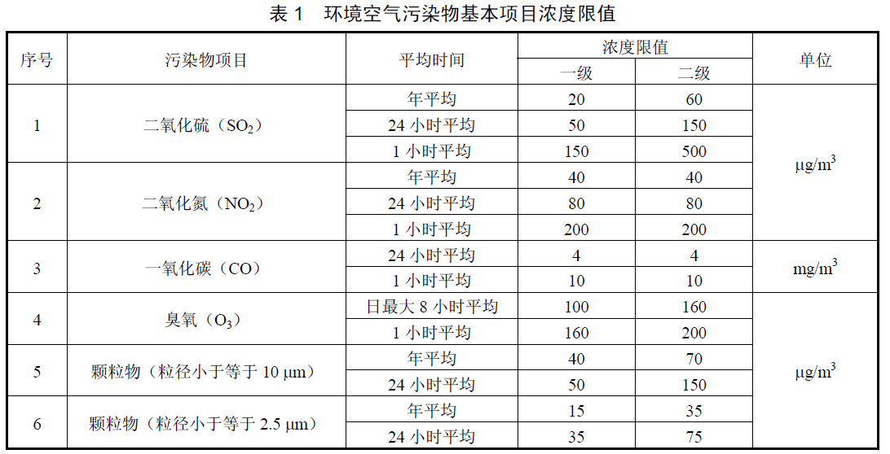
环境空气质量标准（GB3095-2012）（2016年1月1日起实行）
环境空气功能区分为两类：一类区为自然保护区、风景名胜区和其他需要特殊保护的区域；二类区为居住区、商业交通居民混合区、文化区、工业区和农村地区。

Slide 37
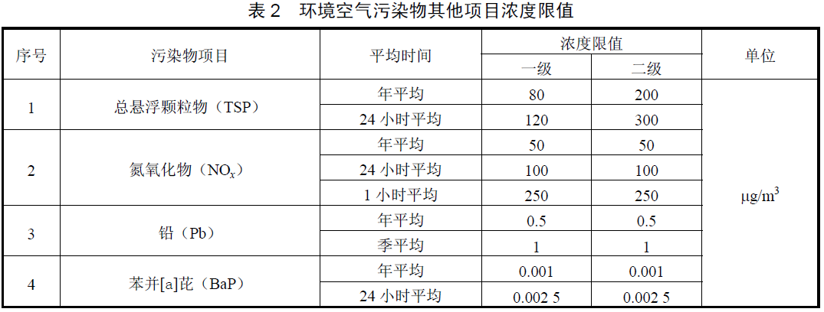
空气质量指数（AQI）
空气质量指数就是根据环境空气质量标准和各项污染物对人体健康、生态、环境的影响，将常规监测的几种空气污染浓度简化成为单一的概念性指数值形式。针对单项污染物还规定了空气质量分指数。

Slide 38
参与空气质量评价的主要污染物为细颗粒物、可吸入颗粒物、二氧化硫、二氧化氮、臭氧、一氧化碳六项。
一级：空气污染指数<=50 优级
二级：空气污染指数<=100 良好
三级：空气污染指数<=150 轻度污染
四级：空气污染指数<=200 中度污染
五级：空气污染指数<=300 重度污染
六级：空气污染指数>=300 严重污染

Slide 39

空气质量指数（AQI）每日（24h）、每时的计算结果是由测得的几项污染物的日平均值、小时平均值空气质量分指数中最大的值作为每日、每时空气质量的指数和首要污染物。因此，想要获得AQI值必须将各项污染物的分指数（IAQI）计算出来。
IAQI_{p}-污染物项目P的空气质量分指数；
C_{p}-污染物项目P质量浓度值；
BP_{Hi}-表中与C_{p}相近的污染物浓度限值的高位值
BP_{Lo}-表中与C_{p}相近的污染物浓度限值的低位值
IAQI_{Hi}-表中与BP_{Hi}对应的空气质量分指数
IAQI_{Lo}-表中与BP_{Hi}对应的空气质量分指数

Slide 40
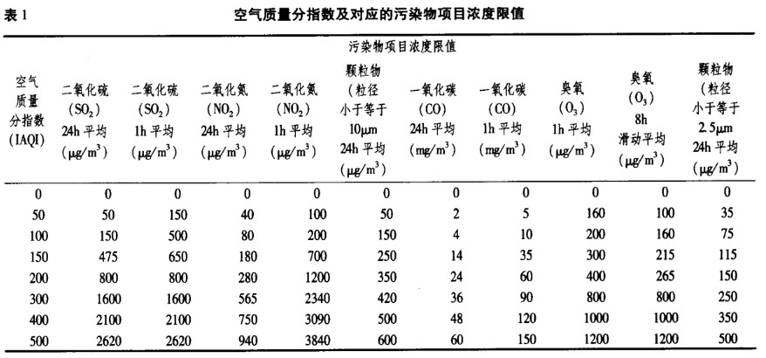

Slide 41
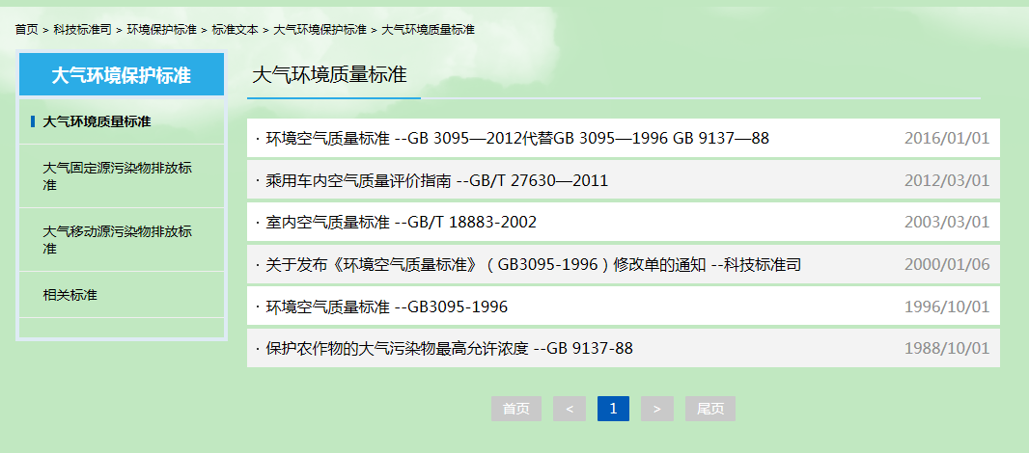

Slide 42
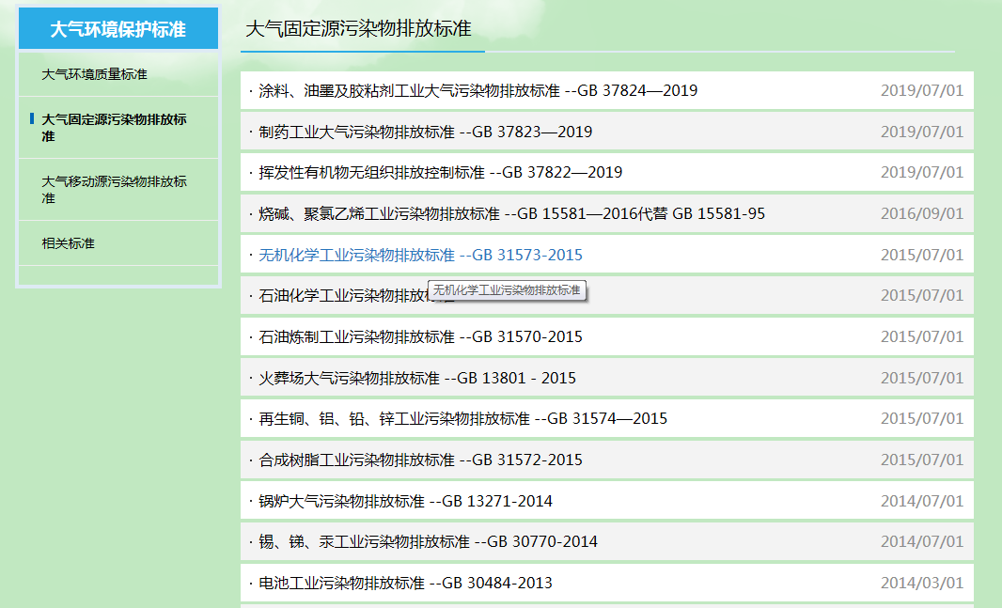
大气环境排放标准体系

Slide 43
汇报目录
中国的大气污染综合防治
*实施气候友好的区域大气复合污染防治策略
实施多种污染源综合控制，多污染物协同控制
建立区域联防联控新机制
统筹区域环境资源，优化产业结构
实施绿色低碳能源战略，控制区域煤炭消费
强化机动车排放控制
依靠科技支撑，支撑国家空气质量改善需求
强化法制建设，为环境空气质量管理提供支撑

Slide 44
汇报目录
1. 实施多种污染源综合控制，多污染物协同控制
重点污染源
工业源
（电力、水泥、钢铁）
移动源
（道路及非道路车辆）
面源
（民用炉灶及天然源等）
关键污染物
PM
SO₂
NH₃
NOx
VOC
主要环境问题
API
区域灰霾
酸雨
臭氧
多污染物协同控制战略

Slide 45
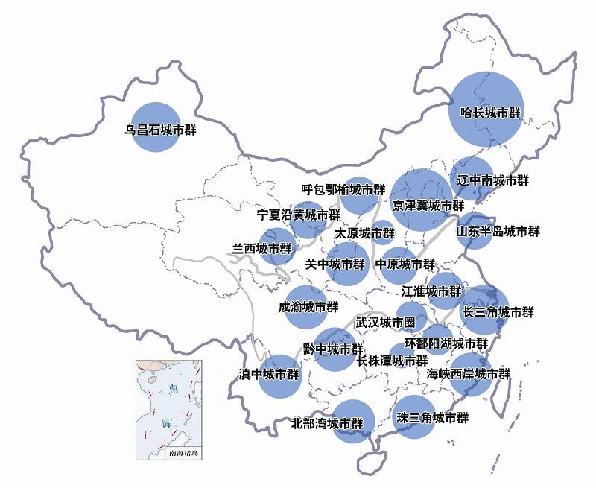
汇报目录
2. 建立区域联防联控新机制、形成治污合力
统一规划、统一监测、统一监管、统一评估、统一协调；建设统一的区域空气质量监测网络；加强重点污染源监控能力。

Slide 46
汇报目录
3. 统筹区域环境资源、优化产业结构
严格控制高耗能、高污染建设项目，全球传统工业已经固化，经济的提升和增长要往价值链高端做，提高资源的效率，较少污染物排放。加大落后产能、低端产能淘汰力度。
关注新型的工业形态，积极推动可贸易化的现代服务业；外包、远程服务、知识产权传递的出现，全球服务业的可贸易比重会显著增加。现代服务业（金融、教育、医疗、传媒等）的劳动生产率将显著高于制造业。对外输出不仅是衣食住行类商品，应加大带有强烈知识产权性质的服务类产品。

Slide 47
汇报目录
4. 实施绿色低碳能源战略、控制区域煤炭消费
我国绿色、低碳能源战略的基本内涵
在科学发展观指导下，在科技进步的支撑下，实现节能提效基础上的能源供需平衡，向绿色、低碳转变；
“绿色”（环保）是指尽量降低污染排放和生态破坏
“低碳”是指适量降低温室气体排放
转变能源供给模式：由粗放型的供给满足增长过快的需求，转为以科学的供给满足合理的需求。

Slide 48
汇报目录
5. 必须从车油路三方面综合控制机动车污染
Clean vehicles (车)：develop technology-forcing performance standards for cars, buses and trucks.
Clean fuels (油)：develop reformulated gasoline and diesel fuels. Cleaner fuels are critical to enable advanced vehicle technologies. Without lower sulfur fuels, clean vehicle technologies cannot deliver their promised emissions reductions.
Clean transportation alternatives (路)：develop strategies to encourage efficient transportation alternatives.

Slide 49
6. 依靠科学支撑、支撑国家空气质量改善需求
汇报目录
全面实施国家“大气污染成因及防治专项计划”，支撑国家空气质量改善需求，引领大气污染控制技术发展：
以解决大气复合污染的多维环境问题为导向：
API、PM2.5、O₃及酸沉降
建立以复杂污染源为基础的高分辨率排放清单
以多污染物减排-环境效应非线性响应关系为核心
基于高时空分辨的减排-效应定量分析提出多污染物协同控制目标与技术途径
系统开展PM2.5特征、来源、成因、影响和控制策略与技术研究

Slide 50
汇报目录
7. 目前的大气污染防治法难以有效解决现存的问题？
需要通过法律明确城市、区域和国家的大气污染防治责任。

Slide 51
3D高清演示燃煤发电厂脱硫脱硝除尘技术
https://mp.weixin.qq.com/s/hF4rGD10sPOZcHMujqzn8w

Slide 52

谢谢大家！

